Slide 1

Глава 2. Экономика домохозяйства
11. Бюджет домохозяйства

Slide 2
Доходы домохозяйства
трудовой доход (labor income) — доходы членов домохозяйств, работающих по найму, и доходы лиц, занимающихся самостоятельной предпринимательской деятельностью;
имущественный доход (property income) — доходы от владения собственностью;
трансферты (transfers) — доходы, за которые член домохозяйства ничего не отдает лицу, их предоставившему.

Slide 3
Валовой доход
(gross income) — сумма доходов, получаемых домохозяйством из всех источников, до того, как оно осуществляет какие-либо платежи.
Трудовой доход + Имущественный доход + Трансферты = Валовой доход.

Slide 4
Располагаемый доход
(disposable income) — валовой доход домохозяйства за вычетом обязательных платежей и взносов.
Валовой доход – Налоги –
– Другие обязательные платежи = Располагаемый доход.

Slide 5
Россия: источники доходов домохозяйств

Slide 6
Расходы домохозяйства
потребление (consumption, C) — расходы на покупку товаров и услуг, предназначенных для потребления;
сбережения (saving, S) — накопление денег или неденежных активов с расчетом на их использование в будущем;
трансферты (transfers) — остальные расходы домохозяйств, которые не используются на потребление или сбережения.

Slide 7
Россия: статьи расходов домохозяйств

Slide 8
Бюджет домохозяйства
(household budget) — баланс доходов и расходов домохозяйства за определенный промежуток времени.

Slide 9
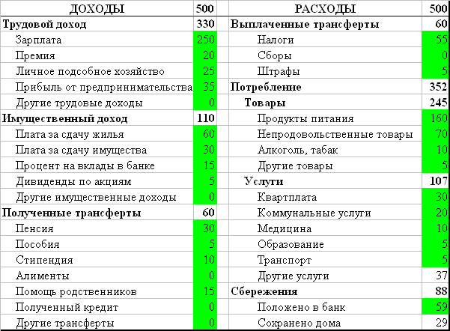
Бюджет домохозяйства (тыс. р. за год)

Slide 10
Номинальный и реальный доходы
Номинальный доход (nominal income) — сумма денежных доходов членов домохозяйства за определенный период времени, например за месяц.
Реальный доход (real income) — объем товаров и услуг, которые домохозяйство может приобрести на свои номинальные доходы.

Slide 11
Потребительский кредит
(consumer credit) — это кредит, предоставляемый физическим лицам для приобретения потребительских товаров или оплаты бытовых услуг.

Slide 12
Формы потребительского кредита
Кредит, предоставляемый банками в форме ссуд на покупку потребительских товаров, а также на оплату различного рода расходов личного характера.
Кредит, предоставляемый фирмами в форме продажи потребительских товаров с отсрочкой платежа.

Slide 13
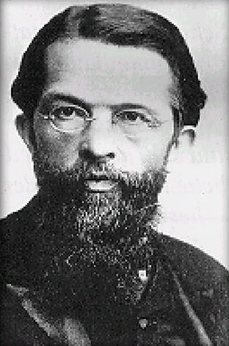
Карл Менгер
(1840—1921), австрийский экономист, автор труда «Основания народнохозяйственного учения» (1871). Показал, что субъективная ценность — это значение, которое имеет для индивида данное благо. Рассматривал ценность как суждение индивида о благе.
Товар — это экономическое благо, предназначенное для продажи.

Slide 14
Выводы (1)
Источники доходов домохозяйства — трудовой доход (в первую очередь заработная плата), имущественный доход и трансферты.
В сумме они составляют валовой доход домохозяйства.
Расходы домохозяйства направляются на потребление, сбережения и обязательные трансферты.
Валовой доход за вычетом обязательных трансфертов называется располагаемым доходом.

Slide 15
Выводы (2)
Бюджет домохозяйства — баланс доходов и расходов домохозяйства за определенный промежуток времени.
Существуют два измерения доходов — номинальный и реальный.
Номинальный доход — сумма денежных доходов домохозяйства за определенный период;
Реальный доход— объем товаров и услуг, которые можно приобрести на свои номинальные доходы.

